Slide 1
Réunion CTS n°3
Louis-Melchior GIRAUD - Louis MARTYR - Joalie CORNELIE - Emrys MEZIANI - Raphaël MICHON - Malo LEROY
Equipe 283
Lundi 5 Février 2024
Notes:
Malo

Slide 2
Récapitulatif de la fin du jalon 2
Ce que nous avions fait:
-Téléchargement des dataset et annotations.
- Datavisualisation.
Ce qu’il nous restait à faire :
-Amélioration des visualisations.
-Intégration du dataset CAMPUS.
-Création des structures pytorch pour l’entraînement.
-Cloture et rédaction du rapport Jalon 2.
Notes:
Joalie

Slide 3
Présentation des objectifs du jalon 3
Développement de modèles de réseaux de neurones convolutionnels (CNN) pour la ré-identification de personnes :
Conception de CNN personnalisés via Pytorch/Tensorflow (Conv2D, Pooling, etc.);
Emploi de modèles pré-entrainés (Resnet, Osnet, etc.);
Intégration avancée de blocs d'attention et de fonctions de perte spécialisées.
Implémentation de cycles d’entraînement/validation :
Ajustement des hyperparamètres et choix des stratégies d'optimisation;
Séparation claire des phases d'entraînement et de validation;
Suivi des métriques de performance et ajustements itératifs.
Évaluation des modèles sur le jeu de test :
Exécution de l'inférence et calcul des métriques (Top-1 Accuracy, mAP, etc.);
Analyse des résultats et vérification de l'absence de surajustement;
Comparaison des prédictions aux vrais labels pour validation.
75%
50%
100%
Notes:
Malo ou Louis

Slide 4
Répartition des tâches
Tâches réparties selon les disponibilités et l'avancement en cours
Les parties en cours sont celles sur lesquelles on s'attarde lorsque l'on travaille sur le notebook car elles dépendent des précédentes
Les taches sont décidées par réunions courtes ou par message si les disponibilités des membres de l’équipe ne corrèlent pas
Notes:
Malo ou Louis

Slide 5
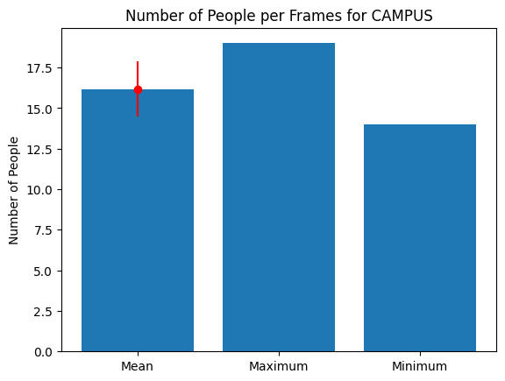
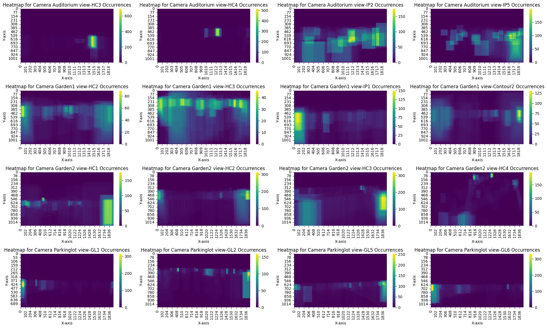
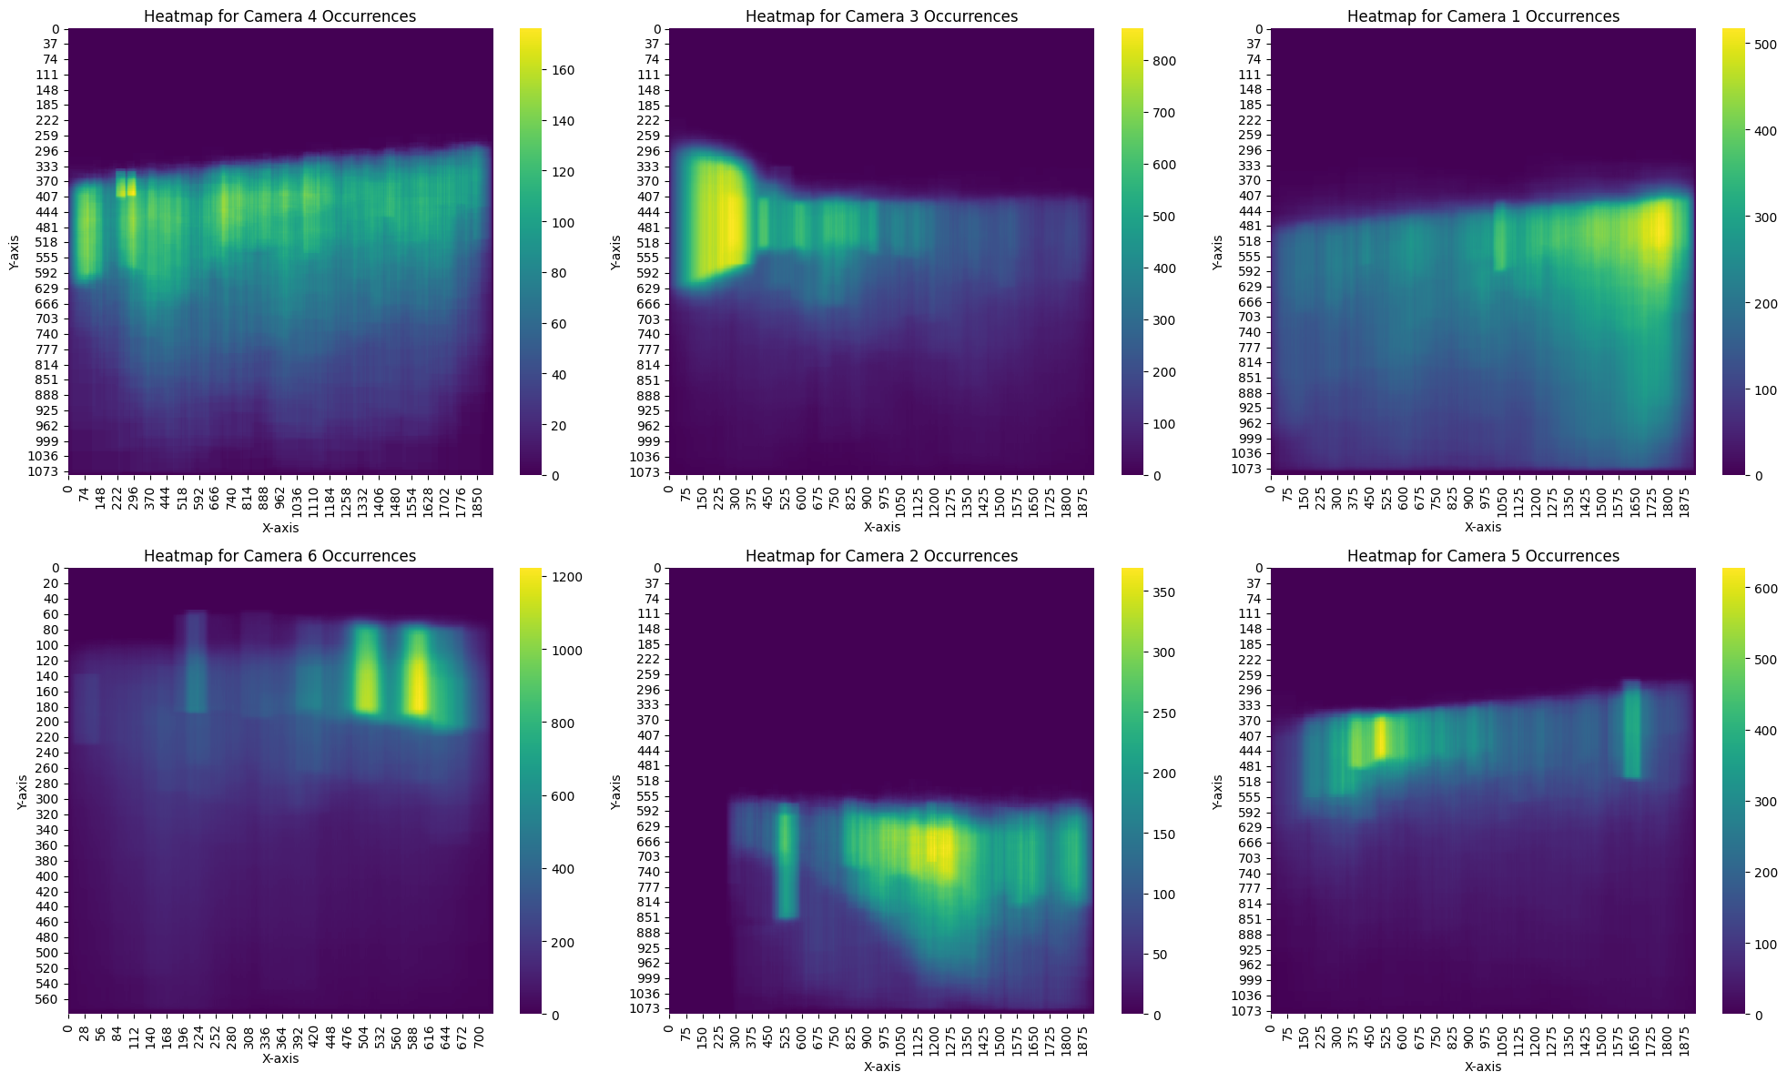
Travail accompli 1/5
Correction des anciens graphiques & visualisations erronées
Notes:
Louis

Slide 6
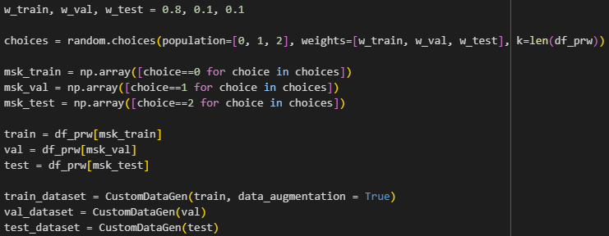
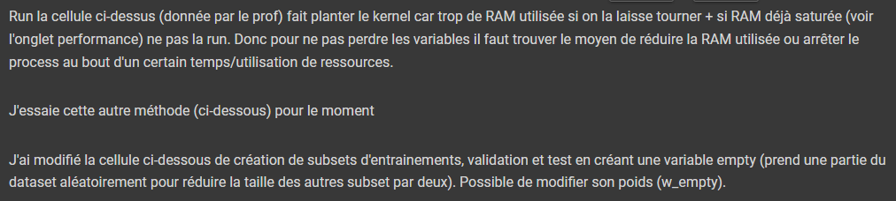
Travail accompli 2/5
Problèmes rencontrés :
Manque de RAM sur colab donc kernel plante quand on crée les subsets
Notes:
LM

Slide 7
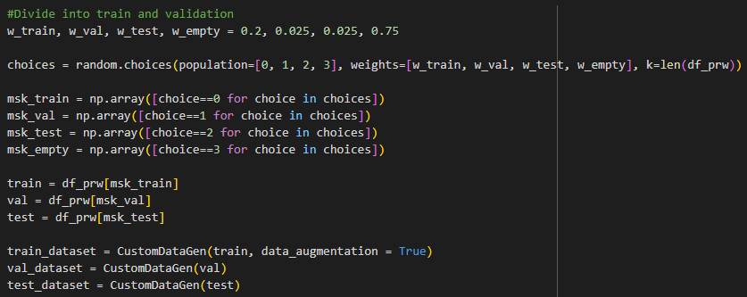
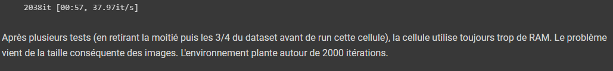
Travail accompli 3/5
Problèmes rencontrés :
Manque de RAM sur colab donc kernel plante quand on crée les subsets
Notes:
LM

Slide 8

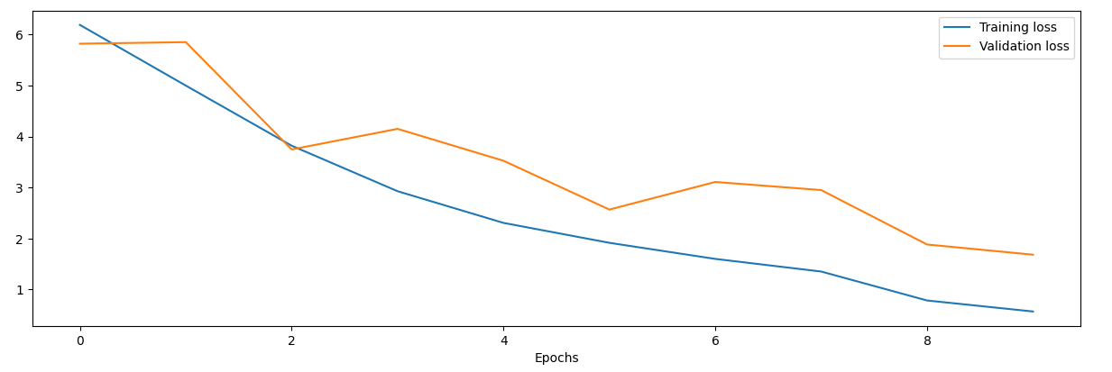
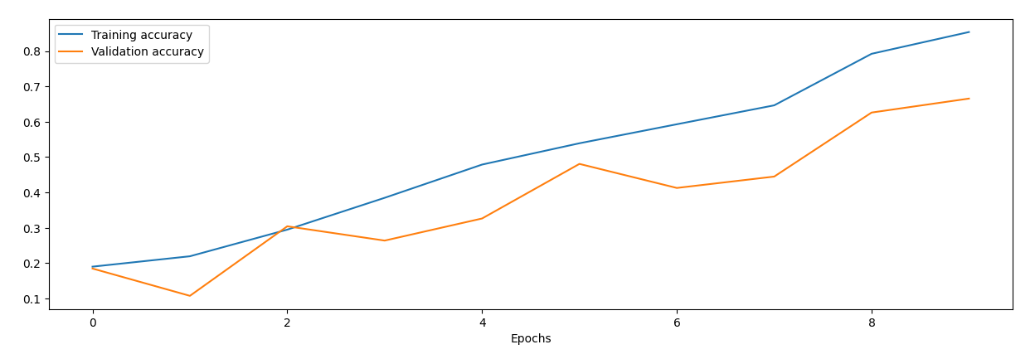
Travail accompli 4/5
Notes:
Emrys

Slide 9
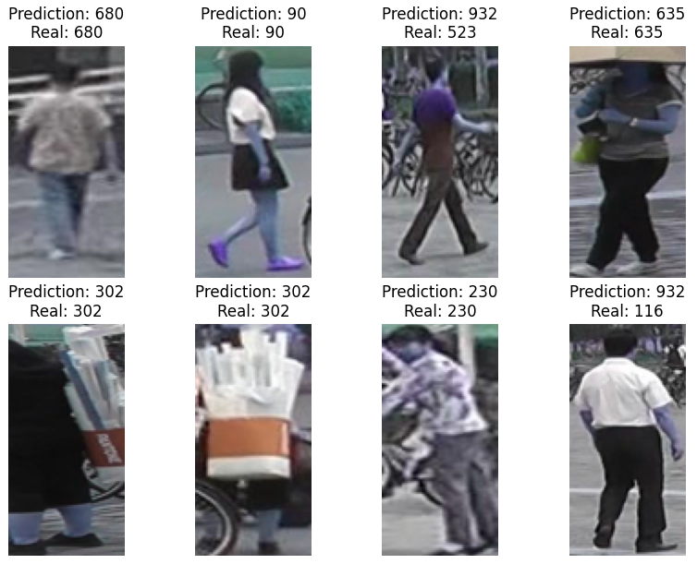
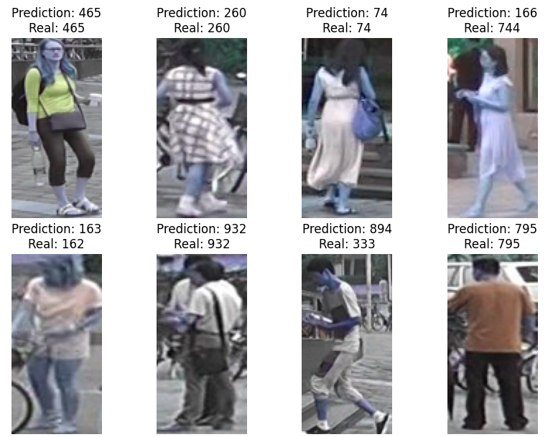
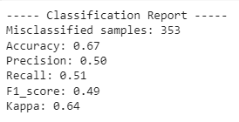
Travail accompli 5/5
Notes:
Emrys

Slide 10
Choix retenus / rejetés
Premiers poids testés pour la création des CustomDataGen : w_train, w_val, w_test = 0.8, 0.1, 0.1 (version du notebook exemple)
Rejeté car faisait crasher le kernel dû au manque de RAM
Deuxième tentative de poids pour la création des CustomDataGen : w_train, w_val, w_test, w_empty = 0.2, 0.025, 0.025, 0.5(puis 0.75)
Probablement rejeté aussi car fait toujours crasher le kernel manque de RAM
Implémentation d'un lazy loading dans la création des CustomDataGen pour ne pas charger toutes les images en même temps dans la RAM.
Notes:
Emrys + LM

Slide 11
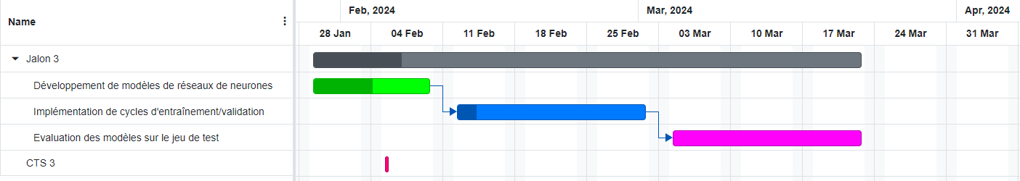
Planning des tâches restantes
Notes:
Raph

Slide 12
Prochaines étapes
Trouver une solution au chargement de toutes les données dans le CustomDataGen, accélerer le training, régler les couleurs Proba de succès : 50%
Ré-entraîner notre modèle et l'évaluer Proba de succès : 90%
Tester différents modèles pour maximiser les performances Proba de succès : 60%
Notes:
Raph

Slide 13
Etude des risques
Risques
Solutions possibles
Taille des images
Diviser en plus petits batchs
Avoir accès à un compte premium pour que collab utilise de meilleurs GPU
Taille des datasets
Essayer de réduire les subsets d'entraînements, de test et de validation
Créer des méthodes d'optimisation
Manque de RAM et de temps de calcul
Réduire la taille des images
Essayer sur son propre ordinateur pourrait être envisageable si la machine est puissante
Notes:
Joalie

